Slide 1
Metras
Kauno ,,Atžalyno“ vidurinė mokykla
Sukūrė: Vasarė Svirskaitė ir Margiris Alesius iš 7c klasės
Mokytoja: Asta Račinskaitė
2015 metai

Slide 2
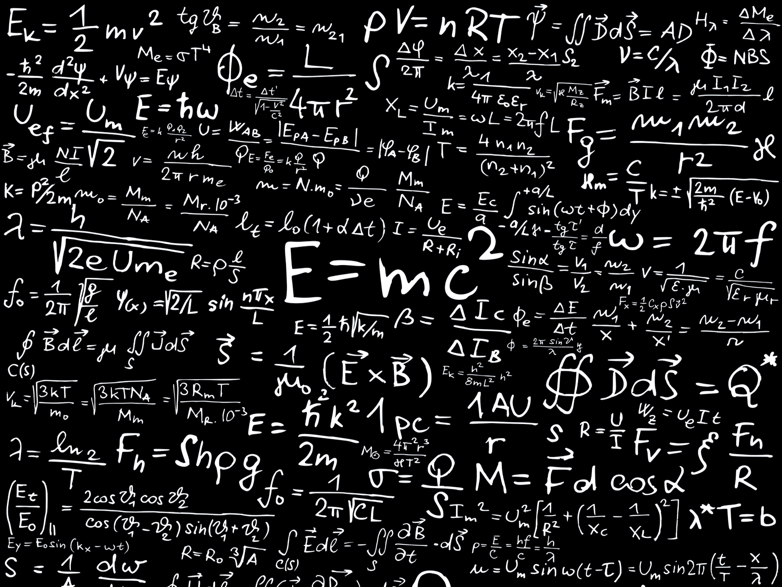
Turinys
Kas yra metras?
Metro istorija
Metro etalonas
Kiti ilgio matavimo vienetai
Priešdėliai
Matavimo prietaisai
Skalės
Paklaida
Metras ir geografija
Metras ir astronomija
Klausimynas
Naudota literatūra

Slide 3
Kas yra metras?
Metras – tai:
atstumas, kurį nuskrieja šviesa visiškame vakuume per 1/299 792 458 sekundės dalį.
1/10 000 000 dalis atstumo nuo pusiaujo iki Šiaurės ašigalio, matuojant per Paryžių.
pagrindinis ilgio matavimo vienetas tarptautinėje vienetų sistemoje.

Slide 4
Metro istorija
Plintant civilizacijoms, plėtėsi ir prekyba; vis labiau reikėjo bendros matavimo vienetų sistemos. Visos ankstyvosios matavimo vienetų sistemos buvo kuriamos patogumo dėlei. Pavyzdžiui, ilgis buvo matuojamas žmogaus kūno dalimis (pėdomis, sieksniais), plotas – jaučių galia, svoris – akmenimis, tūris – maišais. Kiekviena visuomenė stengėsi norminti matavimo vienetų sistemas; 1791 m. prancūzai sukūrė metrinę sistemą, kurios pagrindas yra metras – viena dešimt milijonoji Žemės dienovidinio ketvirčio dalis.

Slide 5
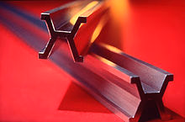
Metro etalonas
Etalonas - pavyzdinis matas arba matavimo prietaisas, naudojamas matavimo vienetui atkurti, saugoti ir perduoti didžiausiu įmanomu tikslumu.
1874 m. iš platinos ir iridžio lydinio buvo pagamintas pirmasis metro etalonas.

Slide 6

Kiti ilgio matavimo vienetai
Bėgant laikui, buvo pastebėta, kad metru matuoti visus ilgius yra neparanku, todėl pradėta naudoti kitus matavimo vienetus, turinčius ryšį su metru, pvz.:
  1 milimetras (mm) = 1/1000 m
  1 centimetras (cm) = 10 mm
  1 decimetras (dm) = 10 cm
  1 metras (m) = 100 cm
  1 kilometras (km) = 1000 m

Slide 7
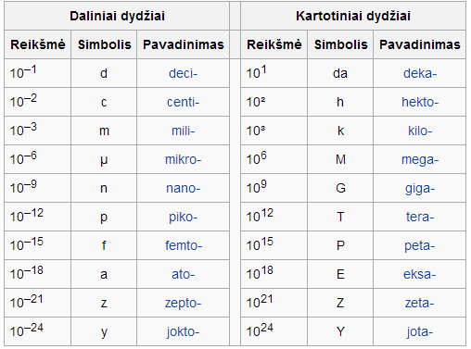
Priešdėliai

Slide 8
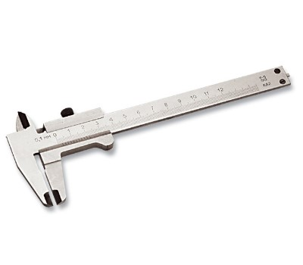
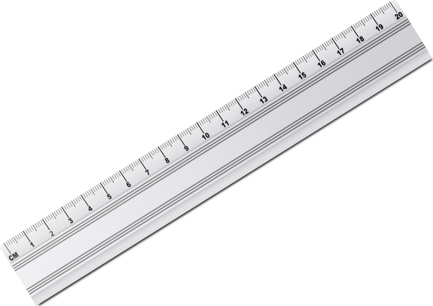
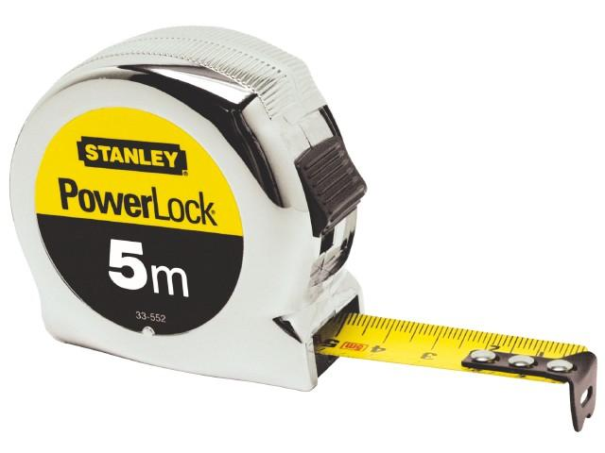
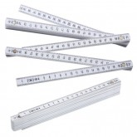
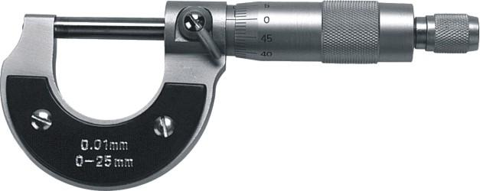
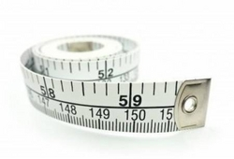
Matavimo prietaisai
Liniuotė
Ruletė
Slankmatis
Sulankstomas metras
Matavimo juosta
Mikrometras

Slide 9
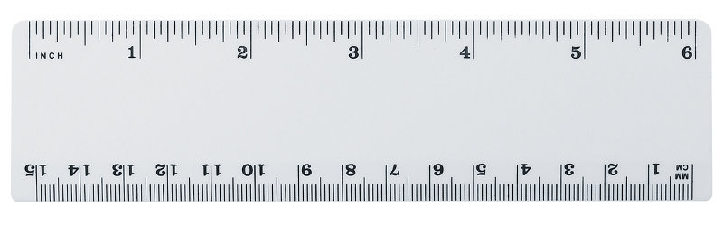
Skalės
Visose ilgio matavimo prietaisuose matomos skalės - lentelės su padalomis ir skaičiais. Padalos – vienodais tarpais pažymėti brūkšneliai.

Slide 10
Paklaida
Matuojant ilgį dažnai pasitaiko šiokių tokių netikslumų. Tam naudojama paklaida, nusakanti, kiek matuojamas objektas gali būti ilgesnis ar trumpesnis. Paklaida – pusė padalos dydžio, ji žymima ±.
l = 3 cm ± 0,05 cm

Slide 11
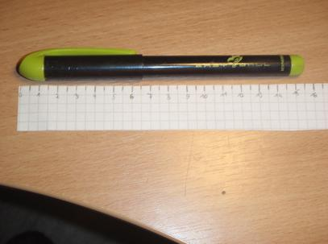

Slide 12
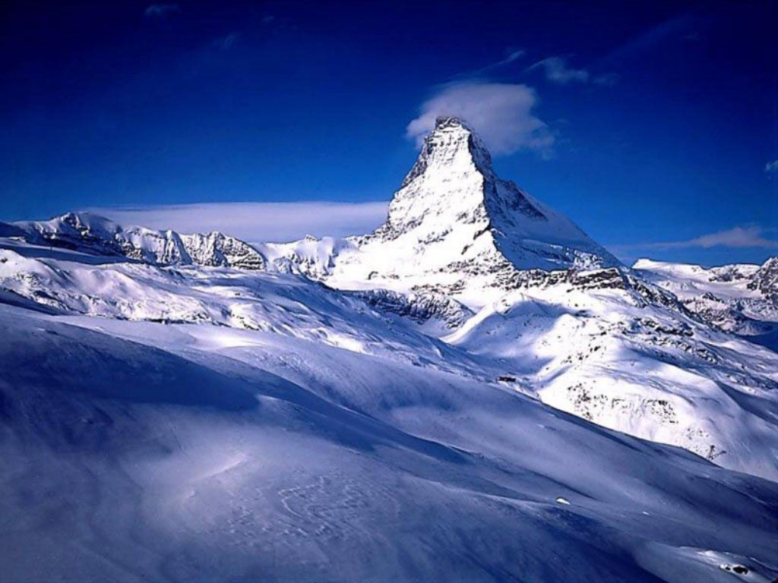
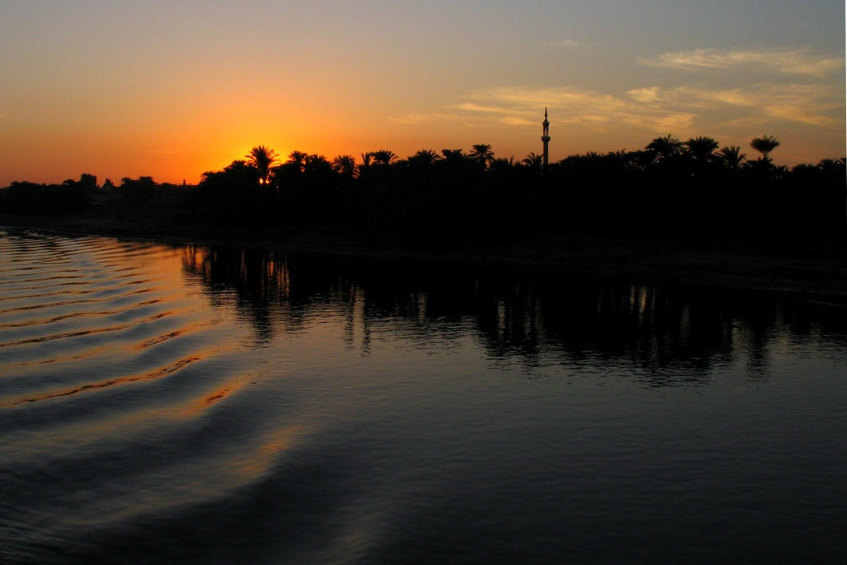

Metras ir geografija
Žemės Šiaurės ašigalis yra 45 metrais toliau nuo Žemės centro negu Pietų ašigalis.
Didžiausias Marianų įdubos gylis − 11 033 m.
Aukščiausio kalno pasaulyje Everesto aukštis - 8 848 m.
Ilgiausios upės, Nilo, ilgis - 6671 km.
Everestas
Marianų įduba
Nilas

Slide 13
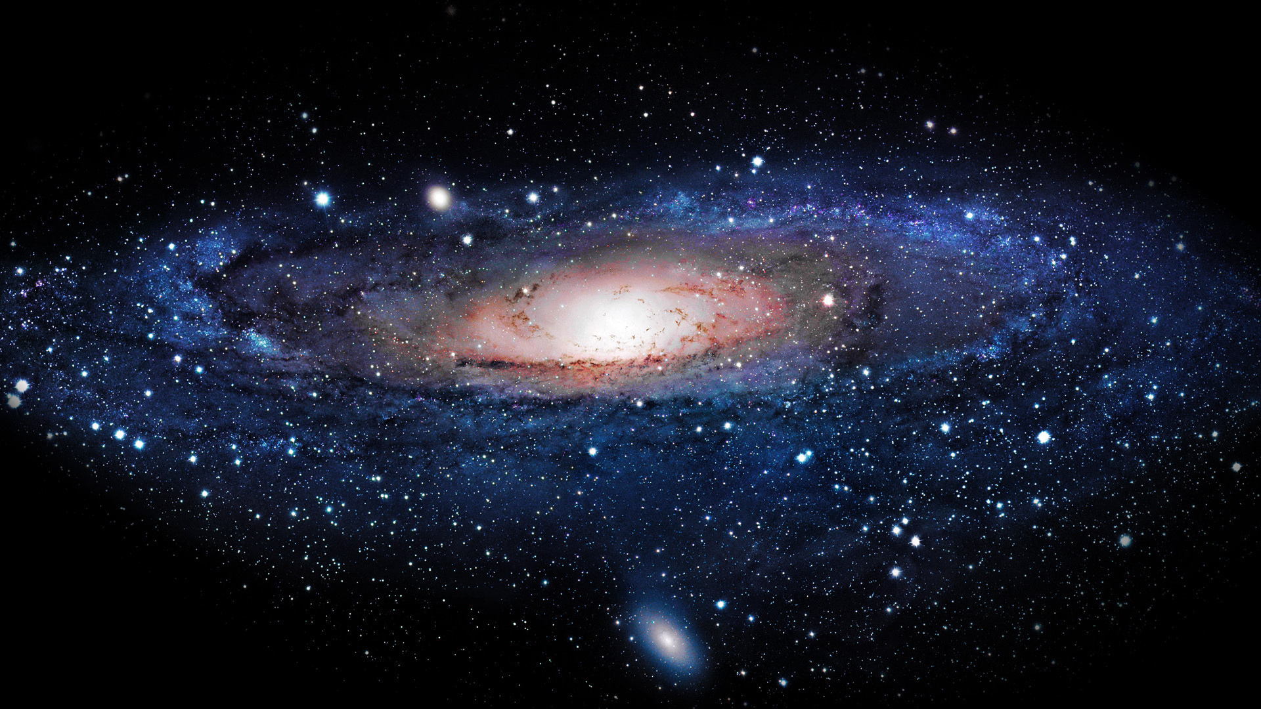
Metras ir astronomija
Šviesmetis – ilgio matas, vartojamas ypač dideliems atstumams nusakyti. Šviesmetis apibūdina tokį atstumą, kurį nukeliauja šviesa per vienerius metus, t. y. 9 460 730 472 580, 8 km (apie 9,5 trln. km).
Astronominis vienetas (av, angl. – AU) – ne SI sistemos ilgio matas, lygus vidutiniam atstumui tarp Saulės ir Žemės, naudojamas atstumams Saulės sistemoje nustatyti. Tai palyginamasis vienetas, nurodantis, kiek kartų atstumas iki objekto yra didesnis už atstumą tarp Žemės ir Saulės.
1 AV = 149 597 870 km.

Slide 14
Klausimynas
Kas yra metras? pagrindinis ilgio matavimo vienetas tarptautinėje vienetų sistemoje.
Kaip senovėje buvo matuojamas ilgis? ilgis buvo matuojamas žmogaus kūno dalimis.
Iš ko buvo pagamintas pirmasis metro etalonas? iš platinos ir iridžio lydinio.
Kodėl ne visi atstumai matuojami metru? Bėgant laikui, buvo pastebėta, kad metru matuoti visus ilgius yra neparanku, todėl pradėta naudoti kitus matavimo vienetus, turinčius ryšį su metru.
Kokia yra priešdėlio c (centi) reikšmė? 10⁻²
Ar slankmatis yra ilgio matavimo prietaisas? Taip.
Kas yra skalė? lentelė su padalomis ir skaičiais. vienodais tarpais pažymėti brūkšneliai.
Kas yra padala? vienodais tarpais pažymėti brūkšneliai.
Kaip žymima paklaida? ±.
Koks yra Nilo ilgis? 6671 km.

Slide 15

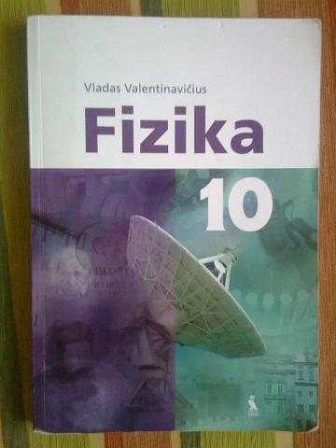
Naudota literatūra
Vladas Valentinavičius ,,Fizika 7“
Vladas Valentinavičius ,,Fizika 10“
http://lt.wikipedia.org/wiki/Metras
http://www.fizika.lm.lt/content/view/756/69/

Slide 16
Ačiū už dėmesį!

